Slide 1
La méthode de recontextualisation et la catégorie de l’interruption
Entre tradition et innovation

Slide 2
Introduction
« La véritable tradition dans les grandes choses n’est point de refaire ce que les autres ont fait, mais de retrouver l’esprit qui a fait ces grandes choses et qui en ferait de toutes autres en d’autres temps » (Paul Valéry)
« La tradition, c’est la transmission du feu et non l’adoration des cendres » (Gustav Mahler)
Notes:
Paul Valéry: écrivain, poète, philosophie français (1871-1945)
Gustav Mahler: compositeur, chef d’orchestre autrichien (1860-1911)
Pape François: « La tradition est la garantie de l’avenir, pas la gardienne des cendres »

Slide 3
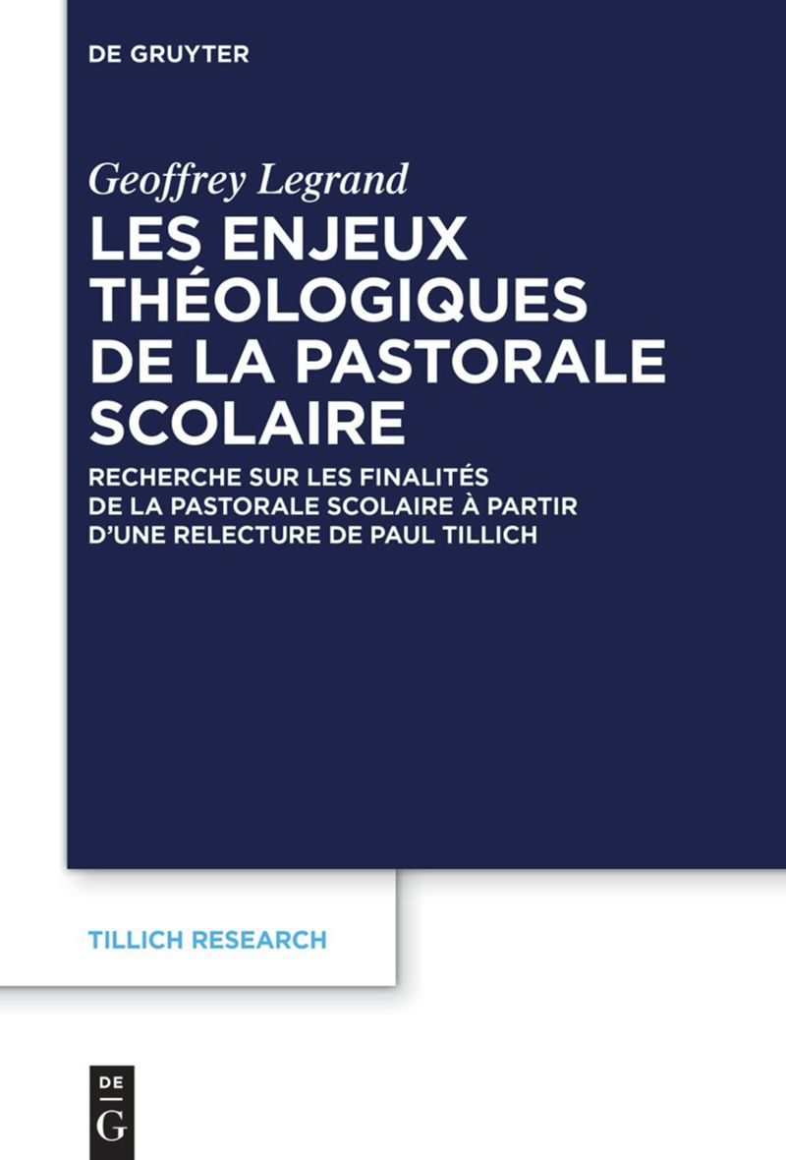
Introduction
Dans le prolongement de ma thèse défendue en octobre 2020
Dans le prolongement de ma communication de janvier 2021 à la SITP
Notes:
Expliquer brièvement le sujet de ma thèse: TILLICH → CORRÉLATION → BOEVE → RECONTEXTUALISATION
Expliquer brièvement le sujet de la communication SITP 2021: historique
SCHLEIERMACHER : interdépendance et indépendance mutuelle de la culture et de la foi
TILLICH : va-et-vient, confrontation dynamique entre la question qu’est l’homme et la réponse qu’est Dieu
SCHILLEBEECKX : corrélation critique et réciproque d’expériences
DONZÉ : applique la corrélation à la « théologie pratique fondamentale » en respectant le principe d’homologie structurale de Pierre Gisel
TRACY : révision de la méthode corrélative en demandant d’être plus radical (importance du différent et de l’altérité)
DUMAS : quelles expériences des contemporains prendre comme point de départ théologique?
GROUPE DE SANTIAGO : MOLINARIO/WATKINS: échec des méthodes corrélatives.

Slide 4

Introduction
  Méthodologie
  Difficultés actuelles des méthodes corrélatives en théologie pratique
  Auteur de référence: Lieven BOEVE
Notes:
TITRE: Dieu interrompt l’histoire. La théologie dans un temps de bouleversement.

Slide 5
I. Analyse du contexte religieux post-moderne
Fin des stratégies corrélatives (4 éléments)
Analyse du contexte: Europe occidentale
      Post-laïque
      Post-chrétienne
      Détraditionalisation, individualisation, pluralisation
Notes:
4 ÉLÉMENTS: pluralisation, altérité, trop grande recherche d’harmonie, peu ou plus de chevauchement entre la foi chrétienne et la culture contemporaine.
POST-LAÏQUE: La sécularisation n’a pas entraîné une disparition de la religiosité
POST-CHRÉTIENNE: La société n’est plus structurée par les institutions religieuses chrétiennes
DÉTRADITIONALISATION: Interruption dans le processus socio-culturel de la transmission d’une génération à une autre
INDIVIDUALISATION: Puisque les traditions ne passent plus automatiquement d’une génération à une autre et que nos contemporains construisent leur identité de manière réflexive, les choix des individus sont premiers.
PLURALISATION: Coexistence de plusieurs traditions philosophiques et religieuses + Pluralité interne au sein même de ces traditions

Slide 6
I. Analyse du contexte religieux post-moderne
Catholiques pratiquants
Catholiques n’allant presque jamais à l’église
Agnostiques
Humanistes Athées
Catholiques allant parfois à l’église
Catholiques non pratiquants
Athées
Chrétiens
Indifférents
Wiccans
Hindous
Juifs
Bouddhistes
Post-chrétiens
Musulmans
Athées
Illustrations extraites d’ouvrages de Lieven Boeve
Notes:
Il n’existe plus de position neutre aujourd’hui.
La situation actuelle est davantage caractérisée par un champ de positions religieuses et philosophiques plurielles, en interactions, plutôt que par un continuum allant de chrétiens pratiquants aux athées humanistes.

Slide 7
II. Catégorie de l’interruption et méthode de recontextualisation
Catégorie de l’interruption :
Maintenir ensemble continuité et discontinuité entre la tradition et le contexte.
  Double interruption contextuelle
  Double interruption théologique
Notes:
CONTEXTUELLE : causée par la pluralité philosophico-religieuse, par la confrontation à l’altérité religieuse
Le récit chrétien est interrompu par l’altérité religieuse: ouverture du récit pour retrouver les traces potentielles de Dieu en ce monde (révélation)
Inversement, le récit chrétien peut interrompre le contexte : redécouverte de sa propre particularité → créativité
THEOLOGIQUE: Dieu interrompt nos récits humains et se donne à connaître de manière dialogale (Dei Verbum). Ex. : Moïse, les prophètes, Jésus guérit le jour du sabbat, Syrophénicienne
Dieu se révèle encore potentiellement aujourd’hui dans le dialogue: non pas la tolérance passive mais recherche de la différence dans la ressemblance. Ne pas rechercher les valeurs communes mais briser les consensus faciles. Les chrétiens sont appelés à être « interrupteurs » (défense des pauvres, valeurs évangéliques, etc.)

Slide 8
II. Catégorie de l’interruption et méthode de recontextualisation
Méthode de la recontextualisation :
Processus formel dans lequel quelque chose (ici, la tradition) est placé dans un nouveau contexte de telle sorte qu’il/elle acquière une nouvelle signification et redevienne crédible.
  Entre tradition et innovation
  Comme une « corrélation post-moderne »
  4 caractéristiques
Notes:
Mais avec le mot corrélation: trop grande idée de continuité entre la foi et le contexte; la corrélation classique fonctionne entre deux termes (ici, pluralité de convictions)
4 CARACTÉRISTIQUES:
mélanger les horizons (l’ancien et le nouveau)
passer de la mono- à la multi-corrélation
mettre au premier plan la particularité chrétienne
toucher les personnes dans une dynamique existentielle.
Ex. : Publicités de Coca-Cola à Noël autour du thème du bonheur

Slide 9
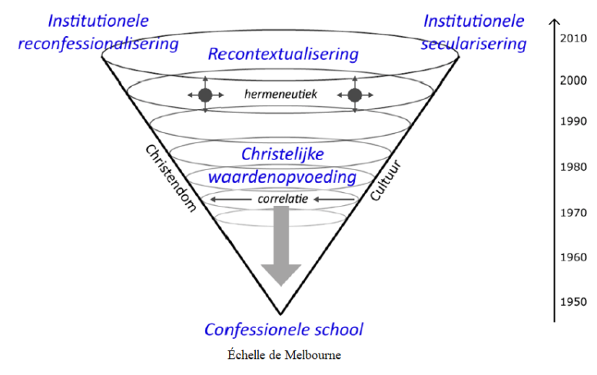
III. Exemple 1: école catholique du dialogue
https://ecsi.site/be/grondslagen/
Notes:
Interruption et le DIALOGUE qui permettent la recontextualisation.
Éviter de rester dans une éducation sur base de « valeurs chrétiennes » (années 1980-1990): plus assez de chevauchement entre la chrétienté et la culture
Pour éviter la reconfessionalisation (traditionalisme) ou la sécularisation (dilution de l’identité avec des approches corrélatives): recontextualiser!
Rôle important de l’herméneutique et du dialogue pour la recontextualisation.

Slide 10
III. Exemple 2: interruption de l’expérience
Arnaud Join-Lambert, Entrer en théologie pratique, p. 27
Notes:
Intégrer l’expérience humaine comme un « savoir » dans le discours théologique
Experiment (vocabulaire scientifique) : savoir objectivé, vérifiable après des tests ou des expérimentations
Erlebnis: dimension événementielle: expérience intérieure intense vécue par le sujet lors d’un événement, d’une rencontre (émotion jamais exactement traduisible)
Erfahrung: herméneutique. « Synthèse de la perception et de la réflexion: intégration, interprétation de l’expérience. Le simple choix des mots, des symboles, des gestes est déjà une interprétation.
Altérité / dimension collective. Les expressions retenues pour communiquer son expérience proviennent d’ailleurs, d’une autre personne, d’une culture, d’un groupe, d’une communauté.
Dans la cas d’une expérience religieuse, le sujet ne peut se passer de mots, d’images, de symboles d’une tradition religieuse particulière pour tenter de formuler son vécu.

Slide 11
III. Exemple 2: interruption de l’expérience
Expérience essentielle en théologie pratique
Lexique allemand:
    Experiment, Erlebnis, Erfahrung
Continuum en modernité (Raymond Brodeur)
    Éveil spirituel → expérience religieuse → expérience de la foi
Passage immédiat et automatique de l’éveil spirituel à l’expérience religieuse en post-modernité ?
Interruption de l’expérience (Lieven Boeve)
    Partir de la pluralité
    Éviter les mono-corrélations
Notes:
- « L’éveil spirituel est d’abord une entrée dans l’univers « de la signification » et s’impose ainsi comme une incontournable voie d’accès à l’expérience religieuse, laquelle prédispose à l’expérience de foi » (R. Brodeur)
- Ne pas forcément aboutir à la réponse chrétienne, ni même à la réponse religieuse

Slide 12
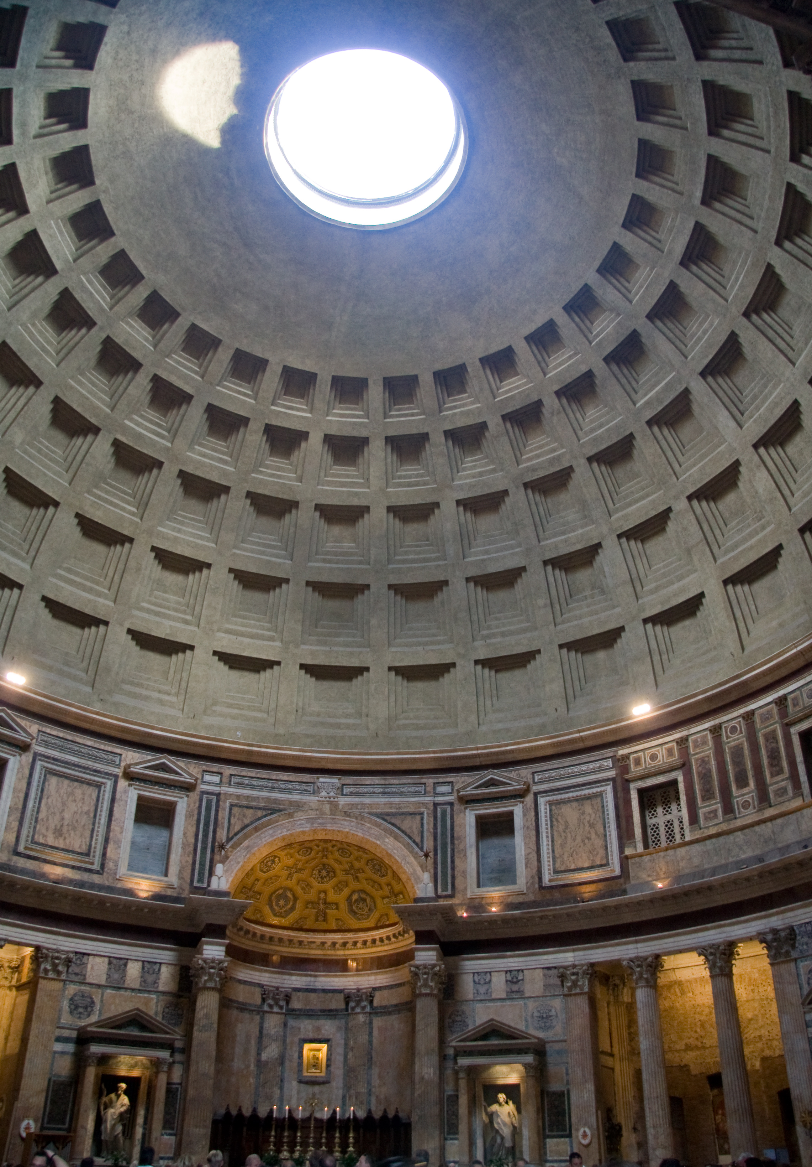
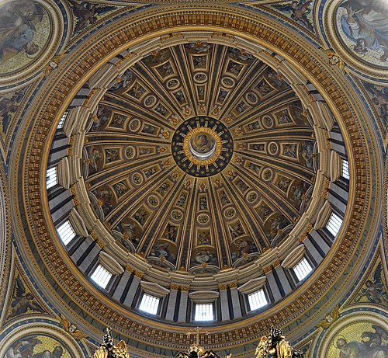
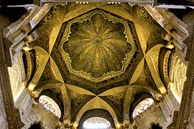
III. Exemple 3: les symboles religieux
Partir de la pluralité: symbolique de la coupe renversée (ciel):
    Symbole de protection, de sécurité, demeure des êtres supérieurs
    Coupoles des basiliques, des mosquées, tentes de nomades, etc.
Notes:
Coupole du Panthéon (Rome)
Coupole de la mosquée de Cordoue (Espagne)
Coupole de la basilique Saint-Pierre (Vatican)

Slide 13
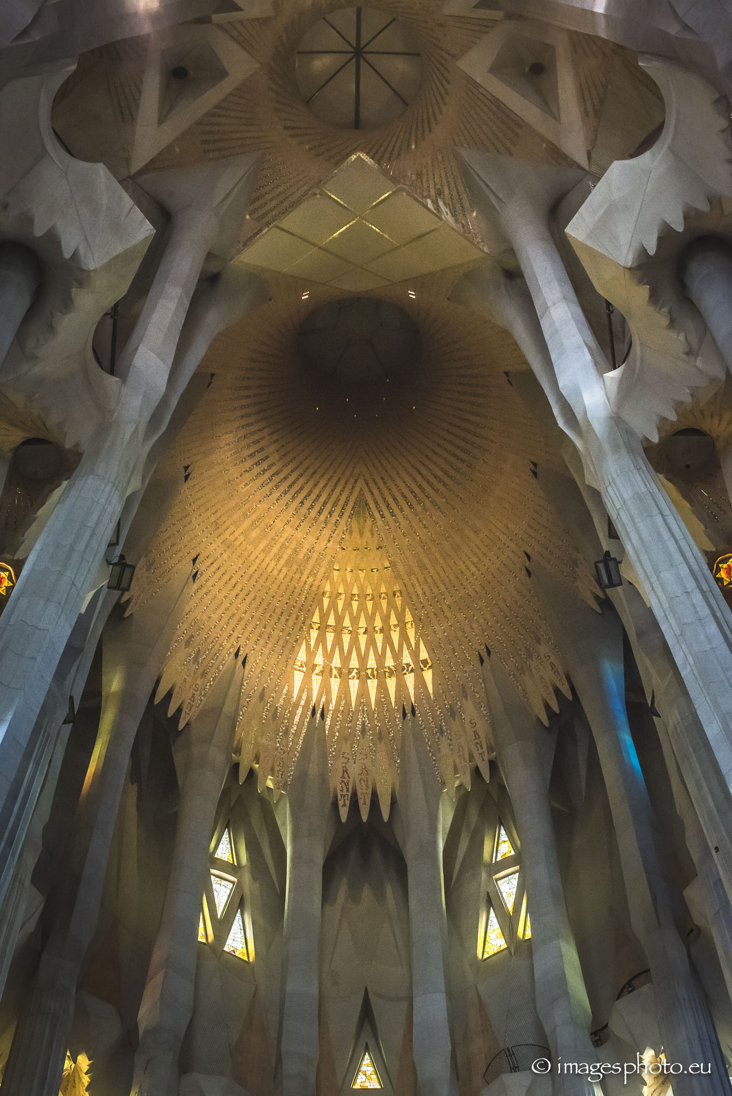
III. Exemple 3: les symboles religieux
Mettre en avant la particularité chrétienne: ici, la lumière
« Moi, je suis la lumière du monde. Celui qui me suit ne marchera pas dans les ténèbres, il aura la lumière de la vie »
(Jn 8, 12)
Notes:
La coupole de l’abside est couverte d’une mosaïque représentant les habits de Dieu couvrant la voûte céleste.
Depuis le triforium supérieur de l’abside tombent 7 rayons de lumière qui symbolisent l’Esprit Saint.

Slide 14
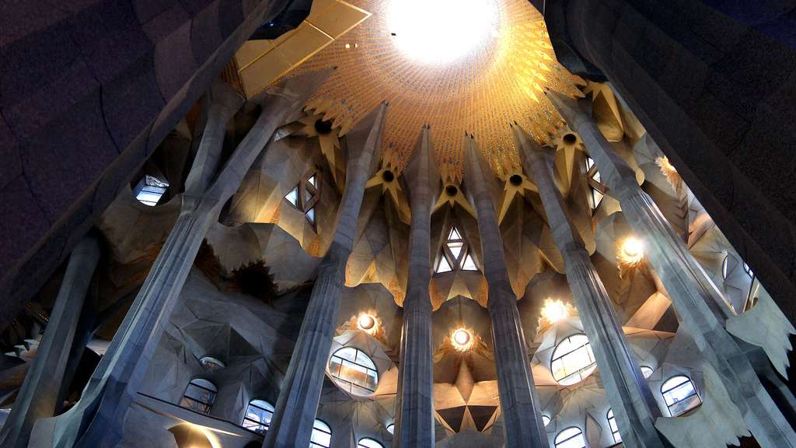
III. Exemple 3: les symboles religieux

Slide 15
Conclusions
Indispensable tradition : comme les racines d’un arbre. Mais un arbre qui grandit et qui vit.
Besoin de nouveauté, d’innovation dans la tradition que peuvent apporter la catégorie de l’interruption et la méthode de recontextualisation.
Importance du dialogue avec le monde qui nous entoure pour renouveler la tradition.
Vincent de Lérins :« Ut annis scilicet consolidetur, dilatetur tempore, sublimetur aetate »
Notes:
- Pour interpréter l’expérience par exemple
- « Dans la tradition dynamique, l’essentiel demeure : la tradition ne change pas, mais grandit. Grandit dans l’explicitation et la compréhension » (Pape François)
- Vincent de Lérins (moine et théologien français du Ve PCN): « De façon à ce que, la tradition se consolide avec les années, qu’elle grandisse avec le temps et qu’elle soit sublimée avec l’âge »

Slide 16
Questions, réactions et commentaires
Cette catégorie de l’interruption et cette méthode de recontextualisation vous paraissent-elles utilisables :
  Pour la théologie pratique de manière générale ?
  Dans vos propres contextes de travail ?

Slide 17
Merci pour votre attention

